Slide 1
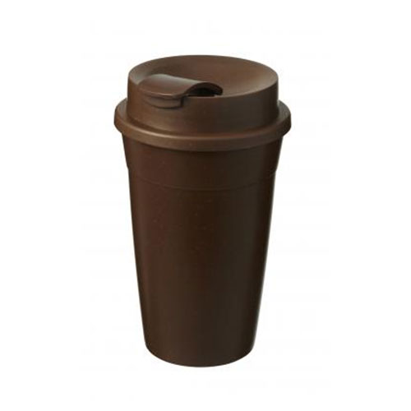
【提案書】
ザ・タンブラー(コーヒーグラウンド配合)#sustainable
特徴
廃棄されるはずのコーヒーの豆かすを素材として作られた、環境にも優しいシンプルなタンブラーです。イベントやキャンペーンのノベルティ用、特典用などにもおすすめです。
商品写真
納期
納期スペース
仕様
素 材 :本体・フタ／ポリプロピレン(コーヒーかす配合) パッキン／熱可塑性エラストマー
サ イ ズ : 直径8.5cm 高さ15.5cm
包 装 : 化粧箱入り
重 量 : 99g
お見積
お見積りスペース

